Slide 1
Республика Бурятия
Администрация муниципального образования «Муйский район»
Муниципальное бюджетное дошкольное образовательное учреждение –
детский сад «Солнышко»
Буряад Улас
«Муяын аймаг» гэһэн нютагай засагай байгууламжын захиргаан
Юрэнхы хүгжэлтын түхэлэй һургуулиин урдахи болбосоролой нютагай засагай бюджедэй эмхи зургаан - хүүгэдэй сэсэрлиг «Солнышко»
Районное методическое объединение работников образования на тему:
«РАЗВИТИЕ ПОЗНАВАТЕЛЬНЫХ ПРОЦЕССОВ ДЕТЕЙ ДОШКОЛЬНОГО ВОЗРАСТА С ПРИМЕНЕНИЕМ СОВРЕМЕННОЙ РАЗВИВАЮЩЕЙ ТЕХНОЛОГИИ В.В. ВОСКОБОВИЧА «СКАЗОЧНЫЕ ЛАБИРИНТЫ ИГРЫ»

Slide 2
Цель: эффективное развитие внимания, памяти, воображения, мышления, речи и раннее творческое развитие детей дошкольного возраста.

Slide 3
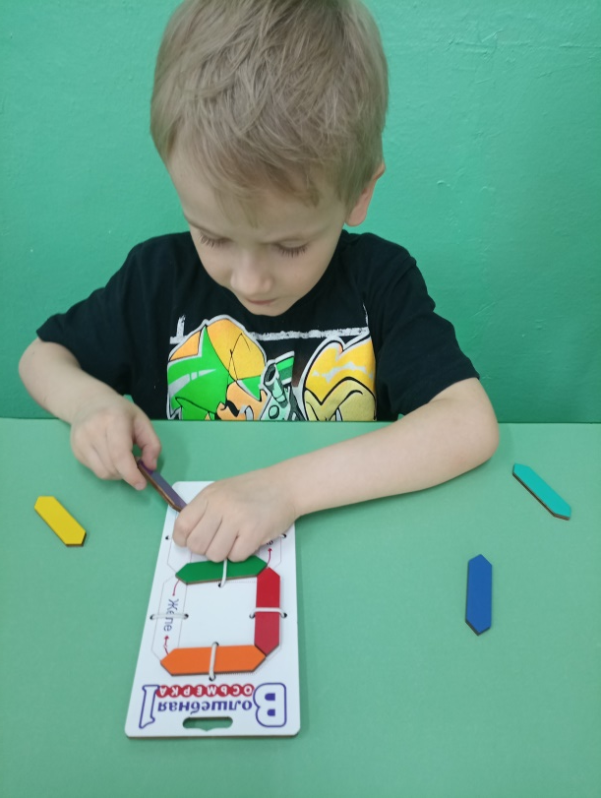
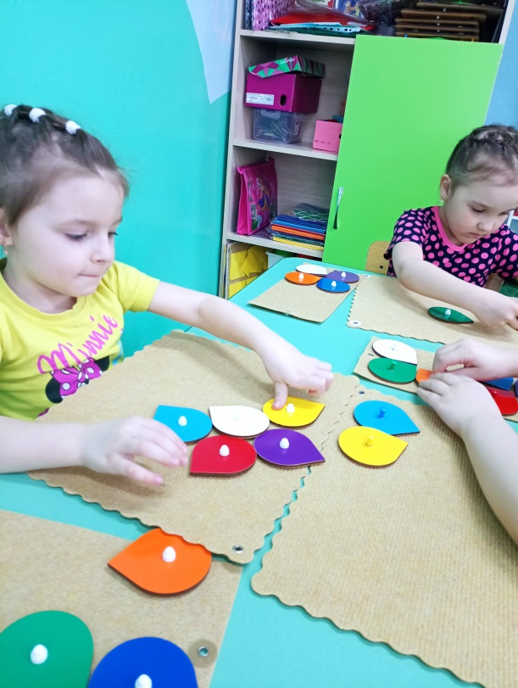
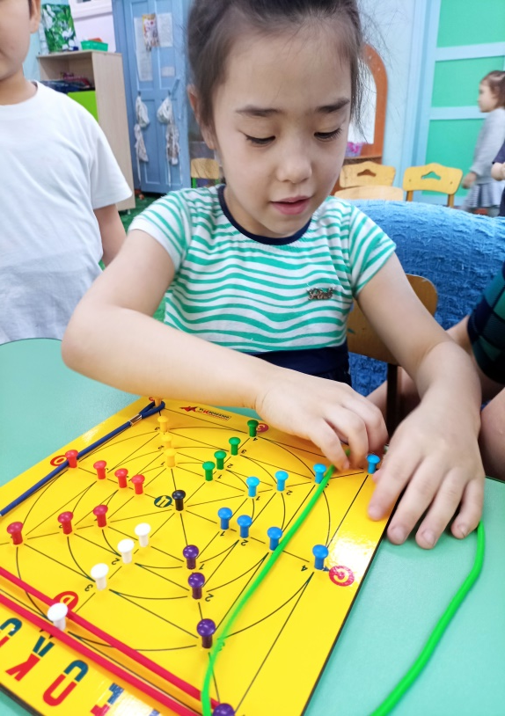
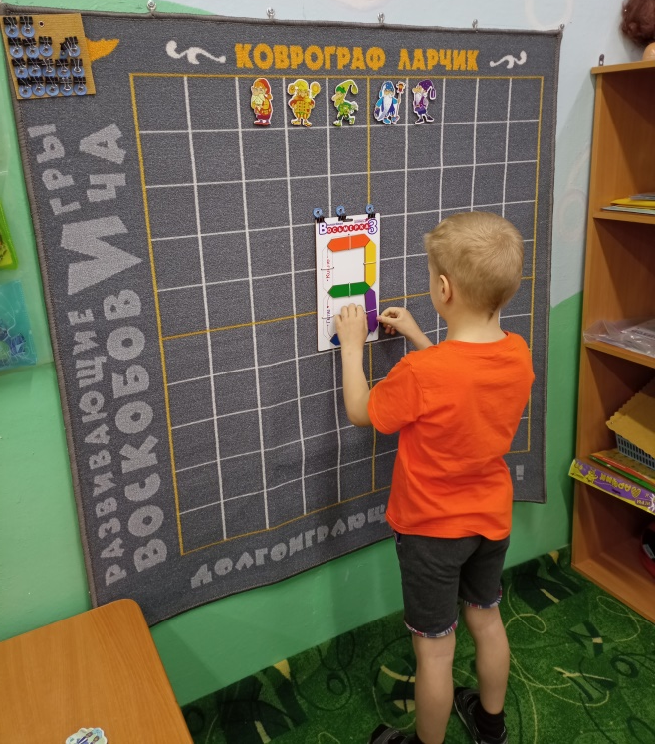

Slide 4
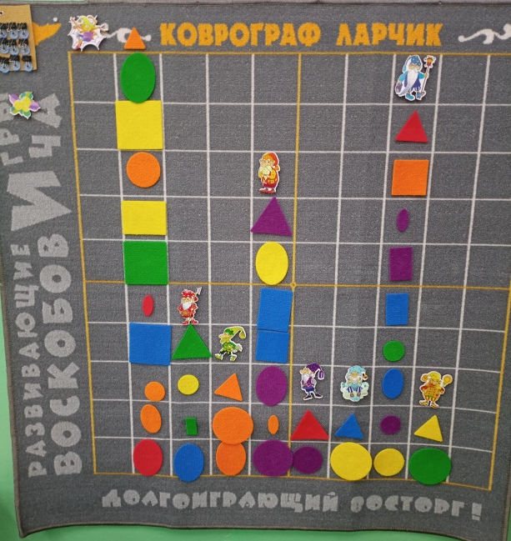
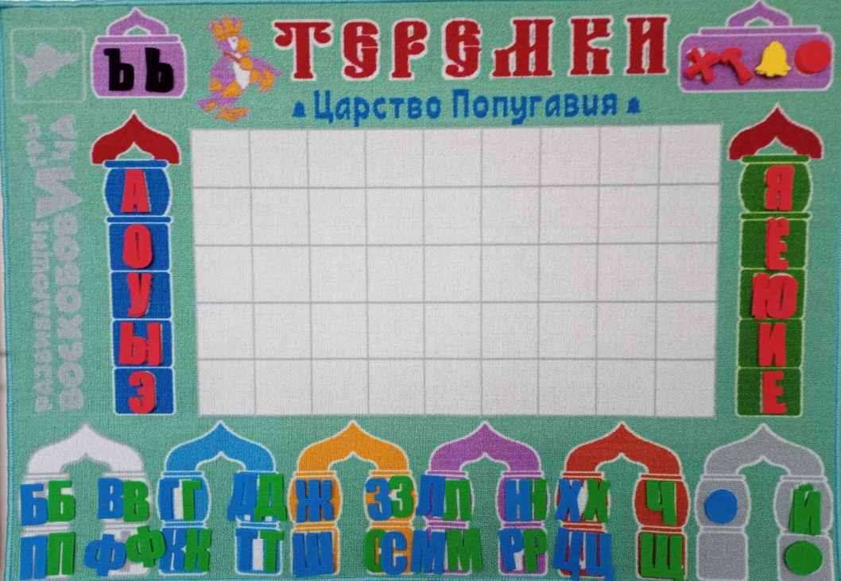
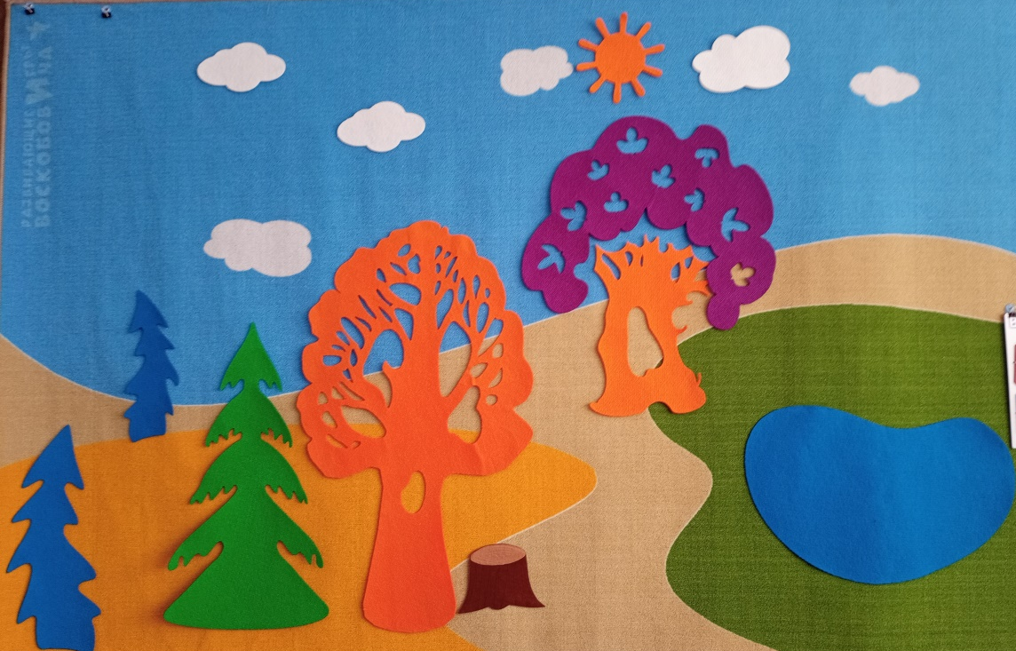
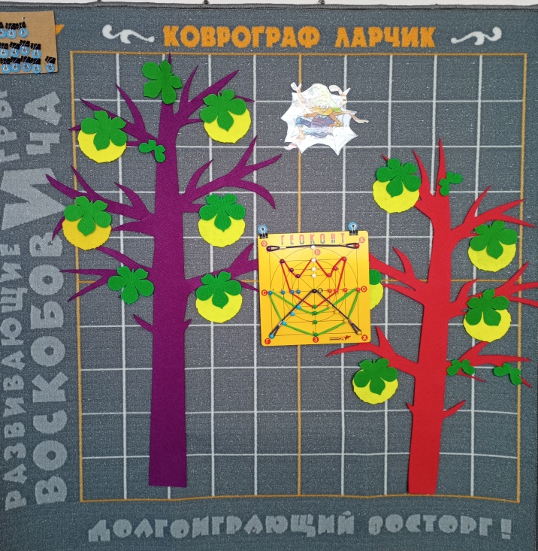

Slide 5
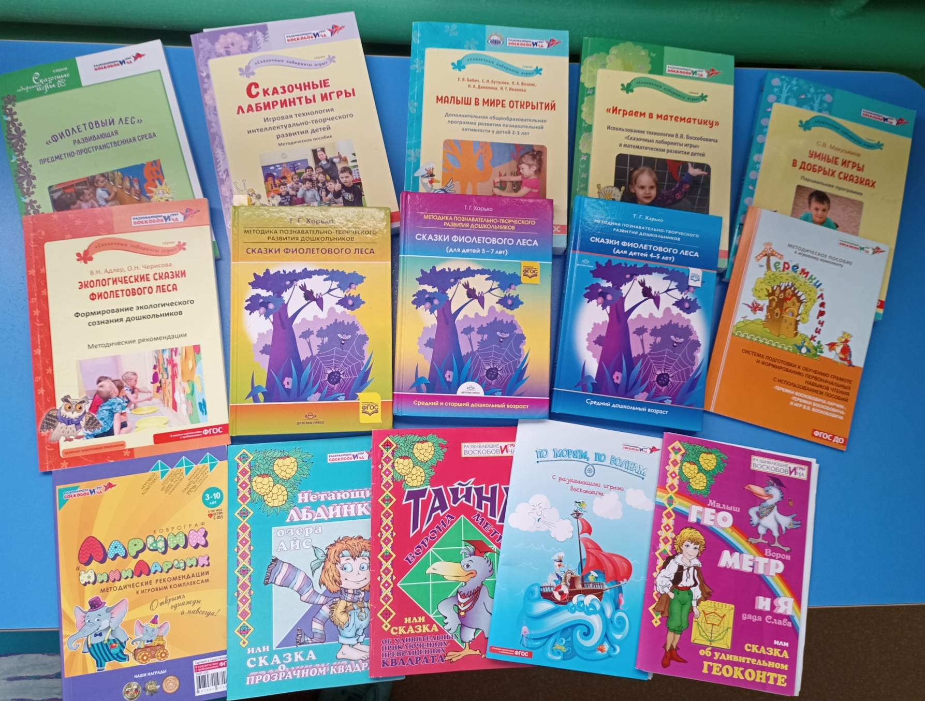

Slide 6
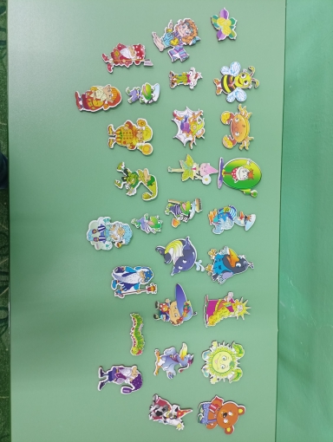

Slide 7
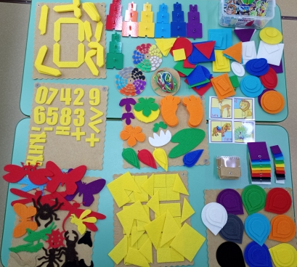
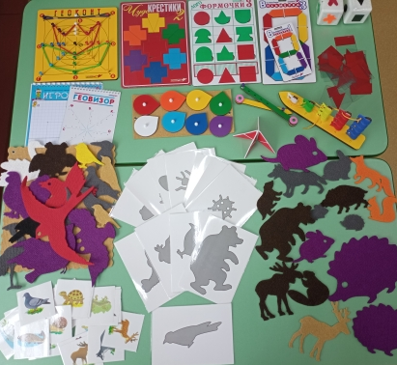

Slide 8
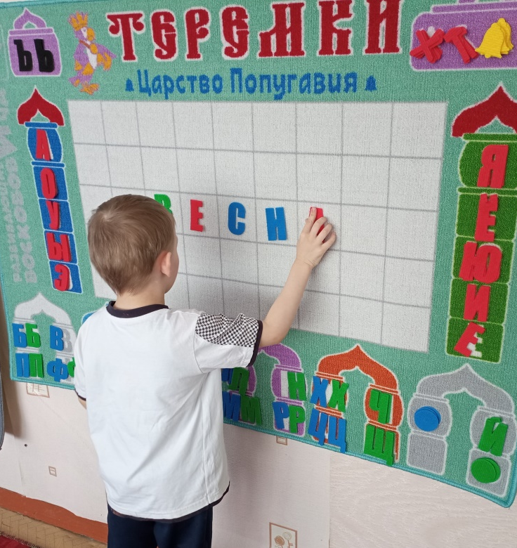
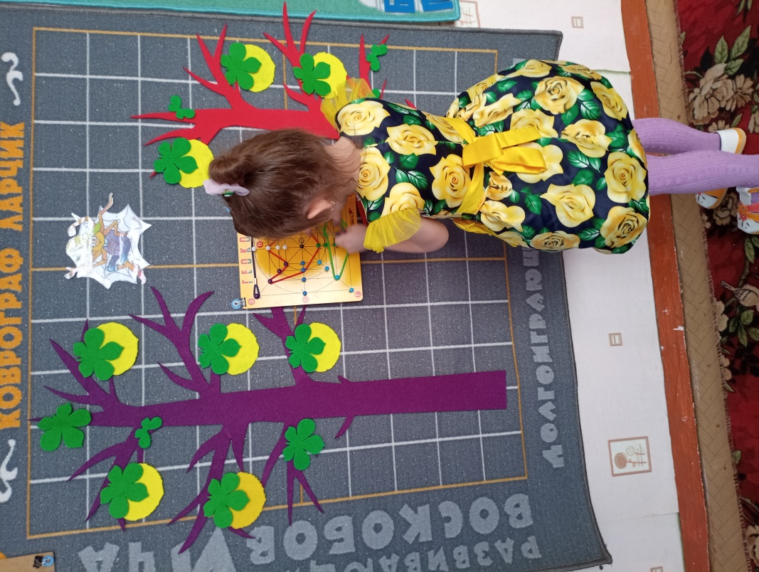
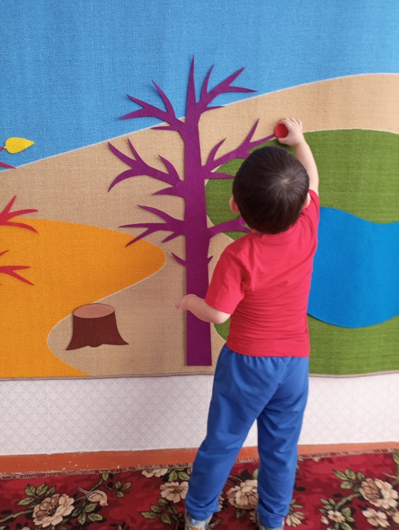

Slide 9
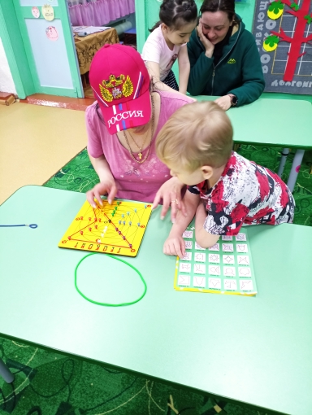
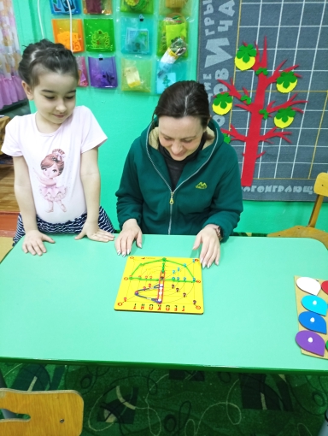

Slide 10
Цель: формирование у родителей воспитанников интереса к развивающему обучению через использование развивающих игр В. В. Воскобовича.
Задачи:
продолжать знакомить родителей с развивающими играми В. В. Воскобовича;
показать функциональные возможности развивающих игр через совместное игровое взаимодействие;
пропагандировать организацию образовательной деятельности в домашних условиях на игровом материале.
способствовать укреплению сотрудничества, взаимопонимания, доверия между детским садом и семьёй.

Slide 11
